Slide 1
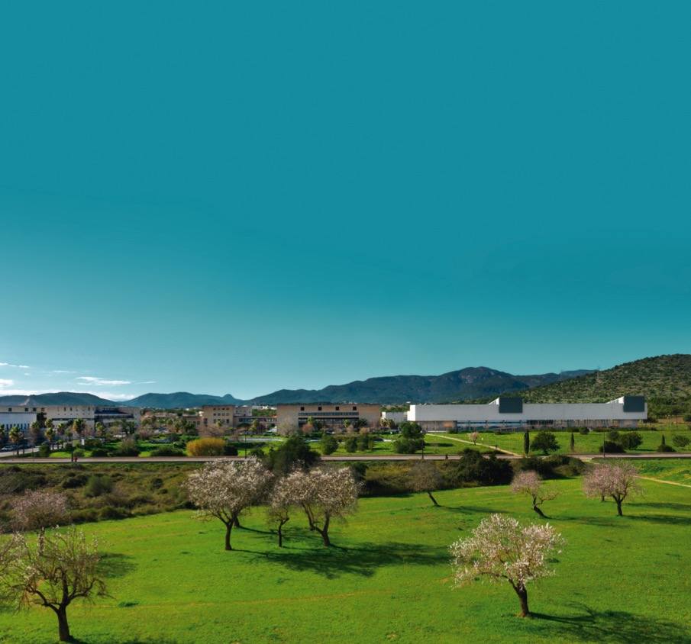


Servicio de Relaciones Internacionales
uib.cat

Slide 2

Ya has llegado hasta aquí,
¿qué puedes hacer a partir de ahora?

Slide 3
Revisa con
tu coordinador/a
las asignaturas que
has escogido
1

Slide 4
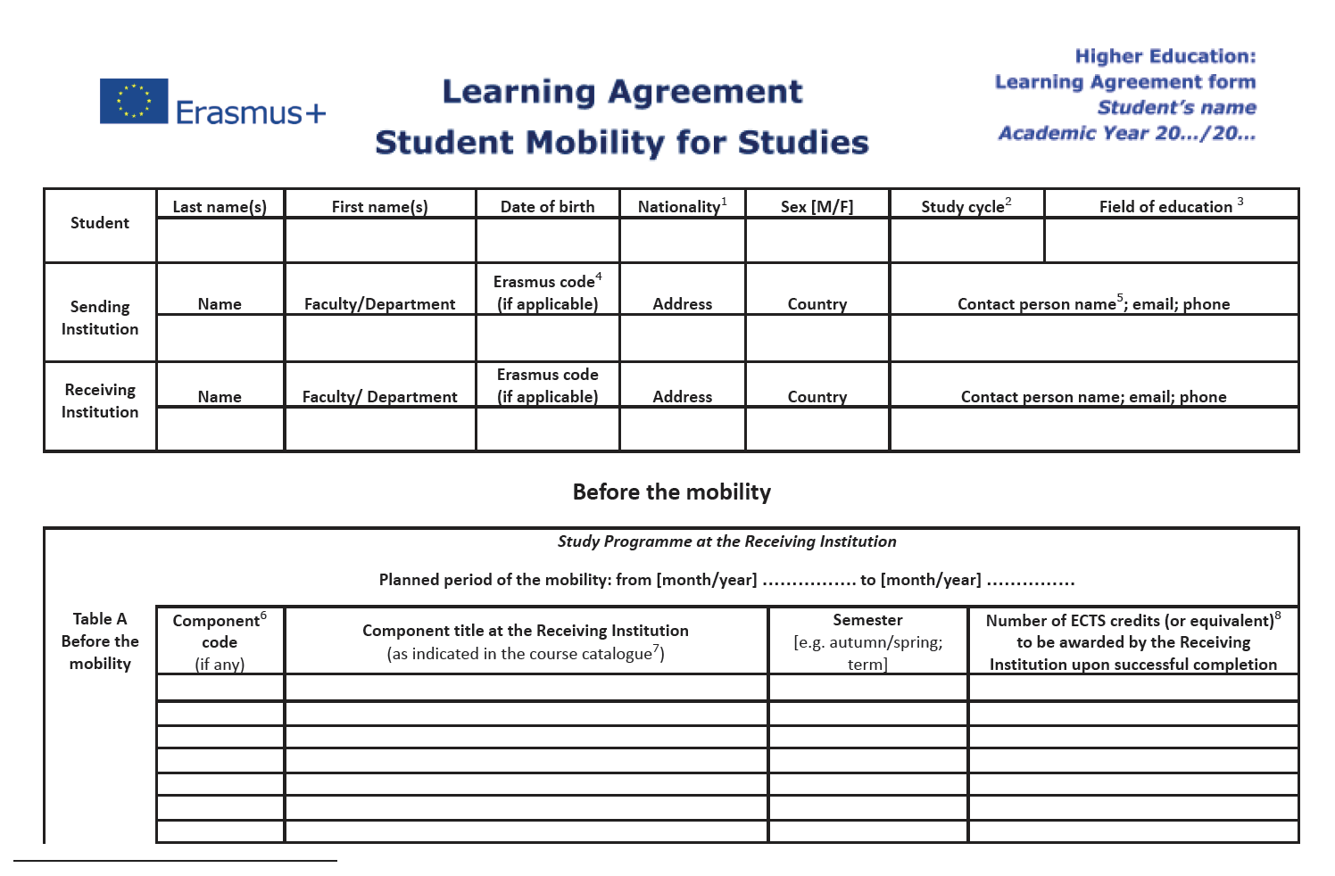
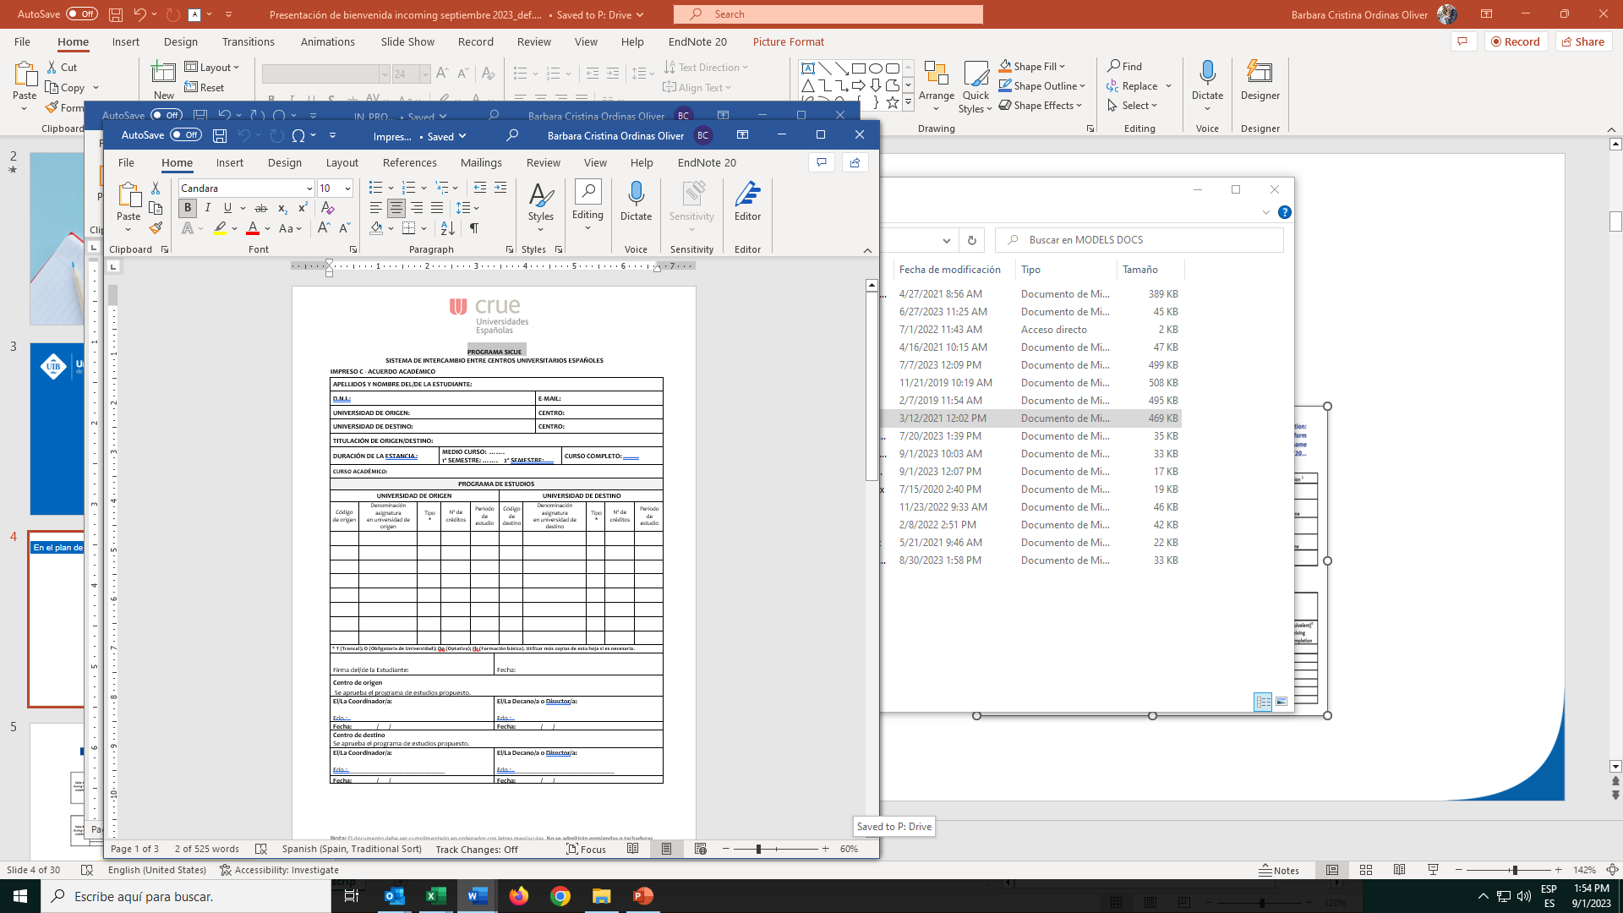
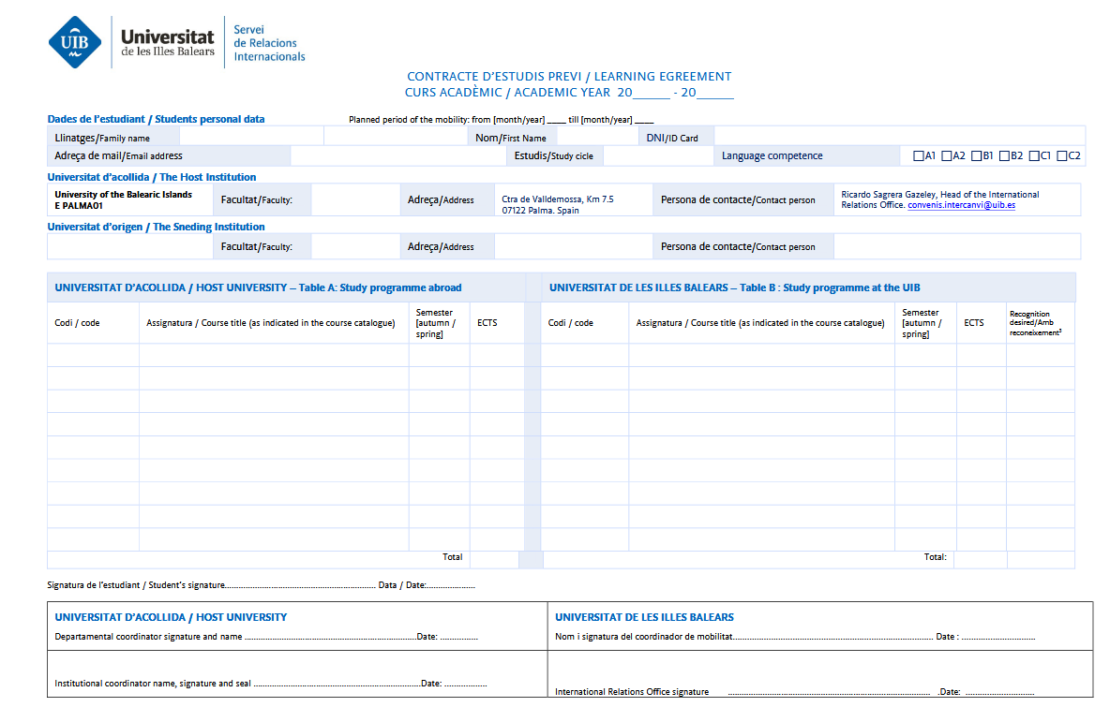
En el acuerdo académico o
Impreso C :

Slide 5
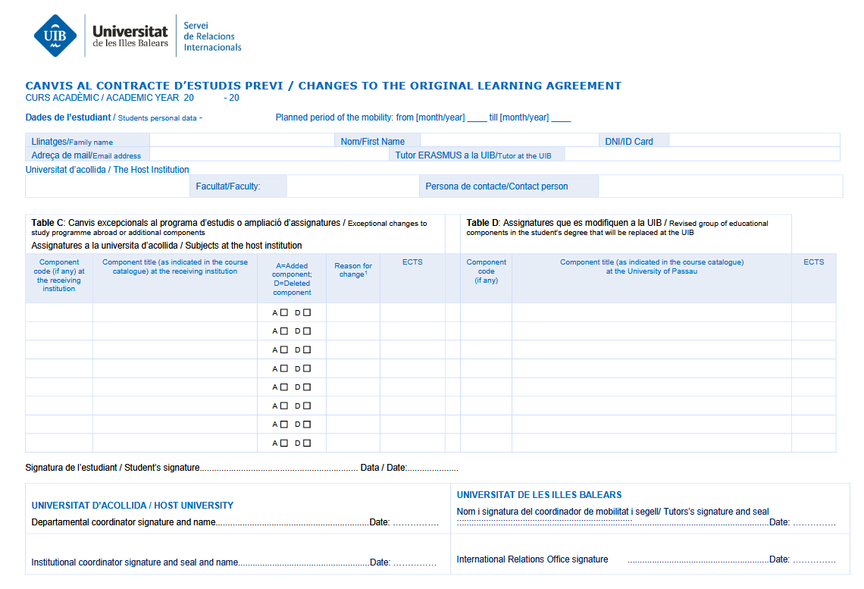
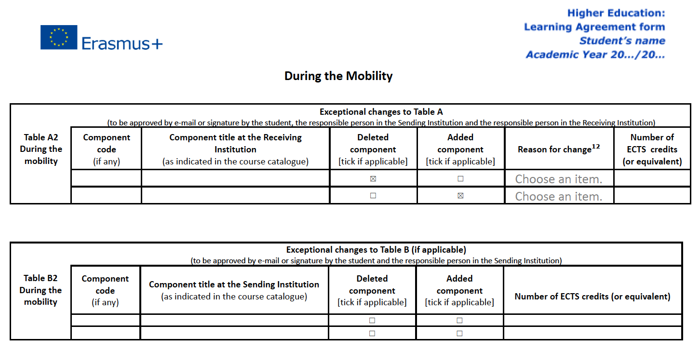
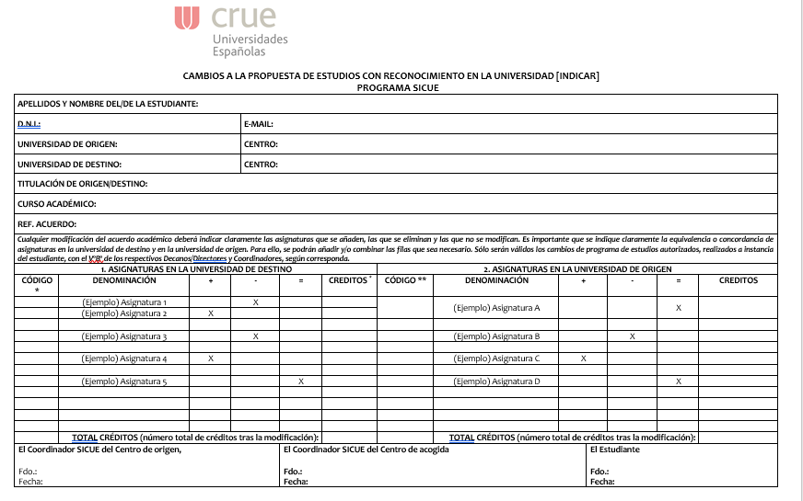
No te preocupes, podrás hacer cambios

Slide 6

¿Podré matricularme en asignaturas que NO formen parte de mi campo de estudio?
¡Sí!, aunque un 50%
de las asignaturas que escojas deben formar parte de tu
ámbito de estudio.

Slide 7

Antes de matricularte
en alguna asignatura
acuérdate de consultar
sus horarios.

Slide 8
¿Dónde
puedo matricularme?
2

Slide 9
Antes de matricularte,
¡ven a vernos
para certificar
tu llegada!
Horario de oficina de 10 a 14 h.
Nos encontrarás en el edificio
Margalida Comes i Camps en la Oficina de Relaciones Internacionales.
Importante: pide cita previa
en este enlace.

Slide 10
Matricúlate
en tu facultad*
(de manera presencial,
pidiendo cita previa)
Busca la oficina
de Servicios Administrativos
https://citaprevia.uib.es/
*El alumnado de la Facultad de Turismo deberá matricularse en la
Facultad de Economía, y el de máster, en el Centro de Estudios de Posgrado.

Slide 11
Después
de matricularte…
3

Slide 12
Debes pagar el seguro escolar obligatorio
(1,12€)
Puedes hacerlo con tarjeta bancaria* a través del Portal del Estudiante
* También puedes pagar en efectivo en la oficina bancaria situada en el edificio Guillem Cifre de Colonya.

Slide 13
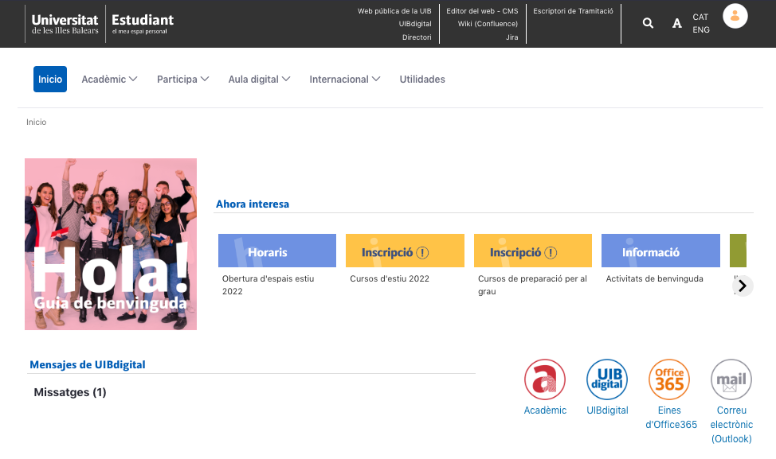
Para pagar la tasa, accede a Acadèmic desde el Portal:

Slide 14
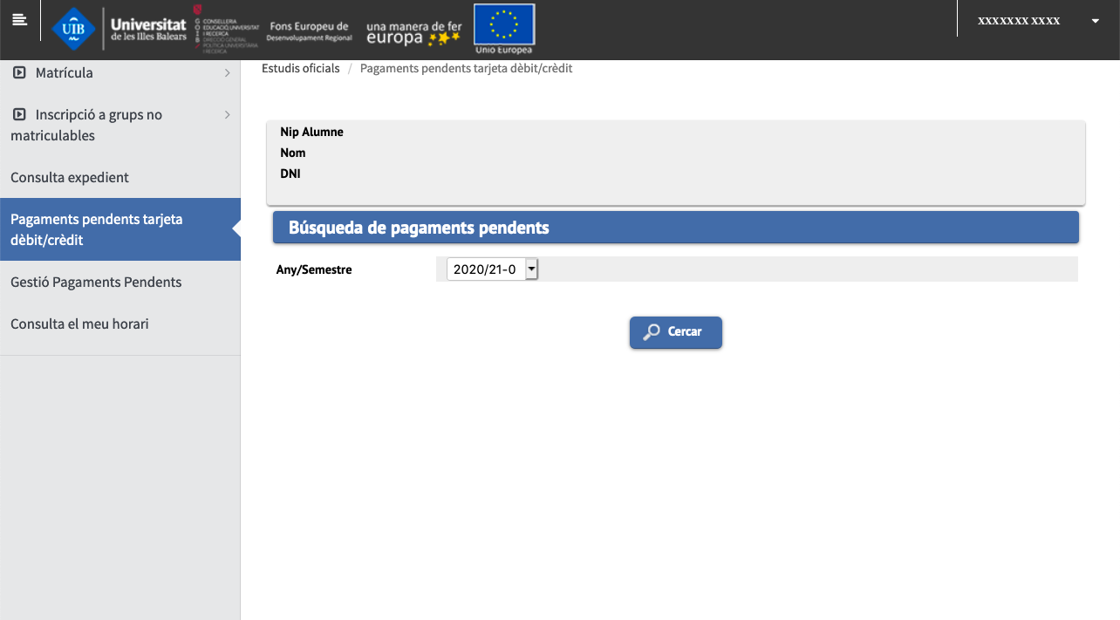
En Acadèmic, ve a la sección «Pagaments pendents…»:

Slide 15
Después de la matrícula:
Bájate la App UIB para descargarte la tarjeta:
a
b
Inicia sesión con las
credentiales UIB
y acepta la política de
condiciones
Sube la foto de
tu perfil y rellena
tus datos personales

Slide 16
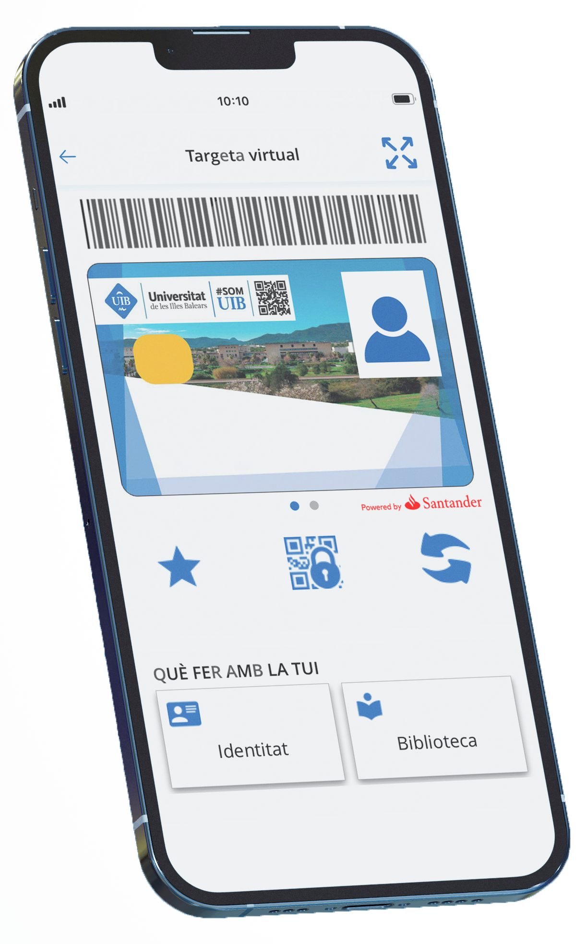
Una vez activada
La tarjeta de estudiante,
Empezarás a disfrutar
de las ventajas que
conlleva

Slide 17
¿Qué puedo hacer desde UIBdigital?
4

Slide 18
Accede a UIBdigital desde el Portal del Estudiante:

Slide 19
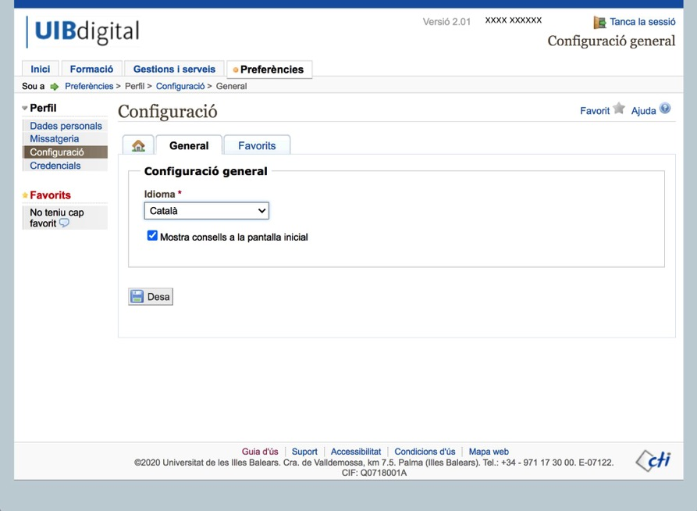
Puedes cambiar el idioma al español:

Slide 20
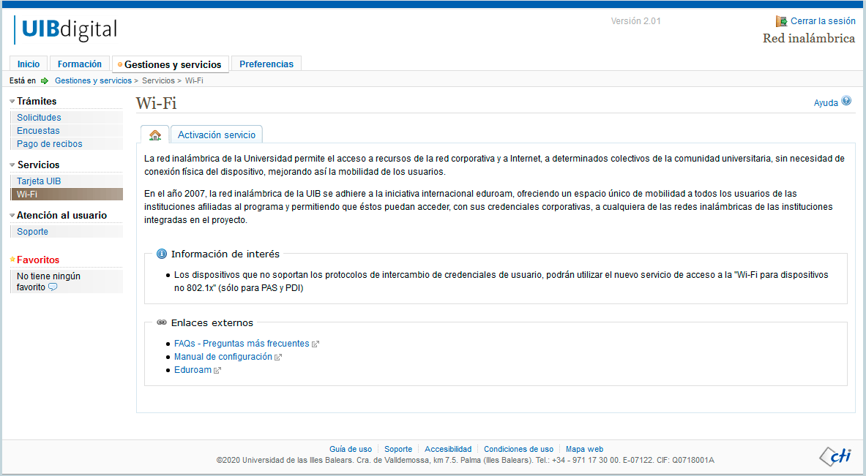
Y también activar el Wi-Fi, aunque puedes seguir usando Eduroam:

Slide 21
Instala tu red wifi en tu teléfono, ipad, tablet o ordenador portátil…
Configuración
Para la configuración de la red inalámbrica entra en el siguiente enlace y sigue los pasos. El mismo sistema operativo te proporcionará la versión que necesites para tu teléfono y ordenador.
Configuración Wifi
Para aparatos electrónicos sin soporte al enlace anterior, sigue las instrucciones para la configuración manual.
Android 4.2 or lower
Sigue los pasos de tu instalador y entra con tu usuario@id.uib.eu y la contraseña. La red inalámbrica se conectará automáticamente.

Slide 22

¡No olvides
validar tu cuenta de correo electrónico
en UIBdigital!

Slide 23
¿Cómo consigo un descuento cuando use el autobús y el metro de Palma?
5

Slide 24
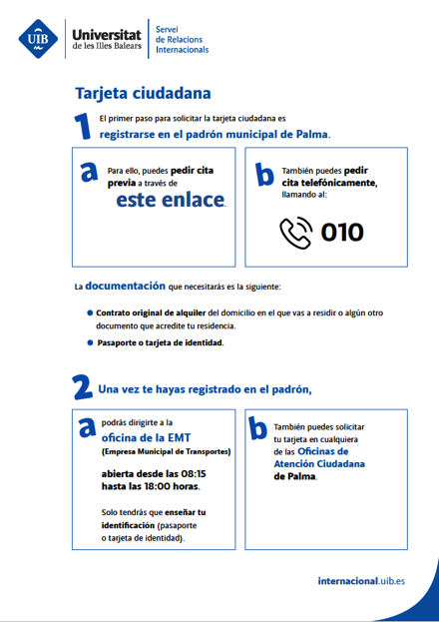
Solicita tu tarjeta de transporte
(nosotros la llamamos tarjeta ciudadana)
Descubre cómo conseguirla en uno de los documentos que hemos preparado para ti.

Slide 25
Tendrás que registrarte
en el padrón municipal
!
(necesitarás tu contrato de alquiler e identificación)
¡Demuestra que eres estudiante de la UIB y conseguirás aún más descuento!

Slide 26
Solicita
tu número
de NIE
6

Slide 27
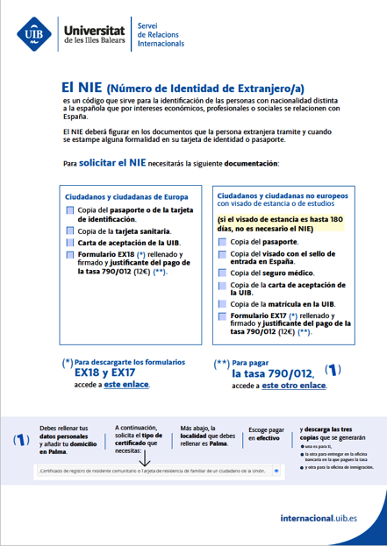
El NIE es una identificación obligatoria para personas extranjeras
No te preocupes, en este documento te damos la información que necesitas.

Slide 28
¿Quieres mejorar tu español o catalán?
7

Slide 29
Consigue 6 ECTS por 60 horas en nuestros cursos de idiomas:
¡Aprovecha el descuento!
100€ por curso
(el precio normal
son 400€)
Curso de español
Curso de catalán (25€)
Email curso idioma: uibidiomes@fueib.org

Slide 30
¿Dónde puedo
descargar los documentos?
8

Slide 31
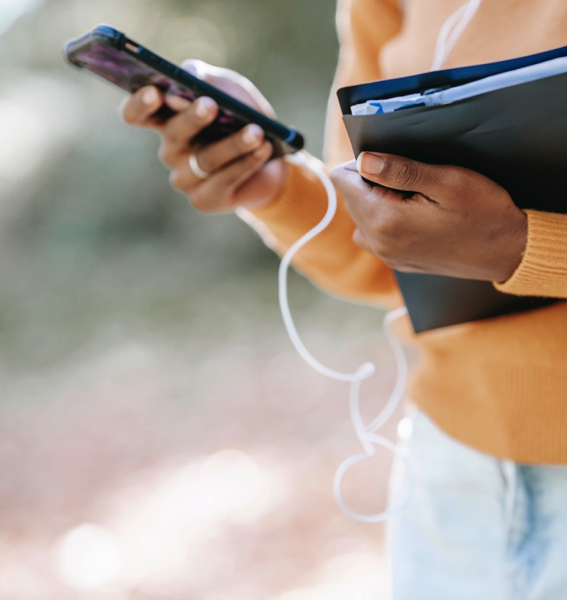
Descarga aquí todos los documentos que vas a necesitar.

Slide 32


Servicio de Relaciones Internacionales
De lunes a jueves
de 10 a 14 horas
en el edificio Margalida Comes i Camps
+34 971 25 96 57
971 17 27 20

